Slide 2
Chatpter 03
프로세스와 스레드
01 프로세스의 개념과 상태 변화
02 프로세스의 관리
03 스레드의 개념과 상태 변화
04 스레드의 구현
요약
연습문제

Slide 3
프로세스와 스레드의 개념을 알아본다.
프로세스의 상태 변화 과정을 알아본다.
프로세스의 생성과 종료 등 프로세스 작업을 알아본다.
프로세스와 스레드 차이를 이해하고, 스레드의 장점을 알아본다.
사용자 수준 스레드와 커널 수준 스레드의 장단점을 알아본다.

Slide 4
Section 01 프로세스의 개념과 상태변화(1. 프로세스의 개념)
프로세스^{process} 의 정의(1960년대 멀틱스^{multics} 운영체제에서 처음 사용)
IBM 운영체제에서의 작업^{task}
실행 중인 프로그램
비동기적^{asynchronous} 행위
실행 중인 프로시저
실행 중인 프로시저의 제어 추적
운영체제에 들어 있는 프로세스 제어 블록^{PCB}
프로세서에 할당하여 실행할 수 있는 개체 디스패치^{dispatch}가 가능한 대상
가장 일반적인 정의

Slide 5
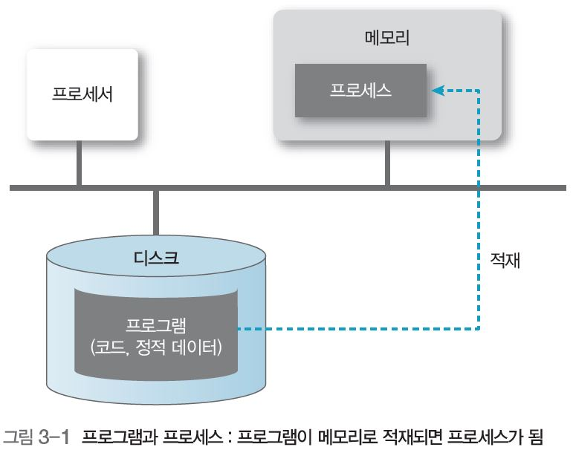
1. 프로세스의 개념
컴파일한 코드와 초기화 전역변수, 문자열과 문자열 상수 등

Slide 6
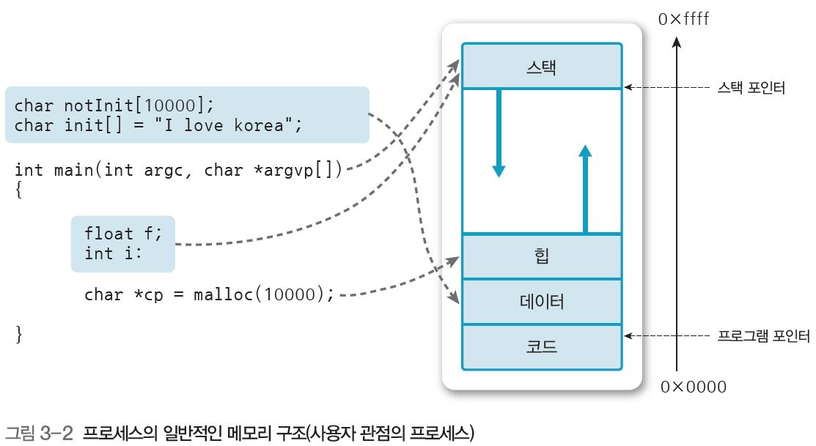
1. 프로세스의 개념
데이터를 일시적으로 저장하는 영역
코드 영역과는 별도로 유지되는 자유 영역
프로그램의 가상 주소 공간
실행 명령을 포함하는 메모리이거나 목적 파일에 있는 프로그램 영역

Slide 7
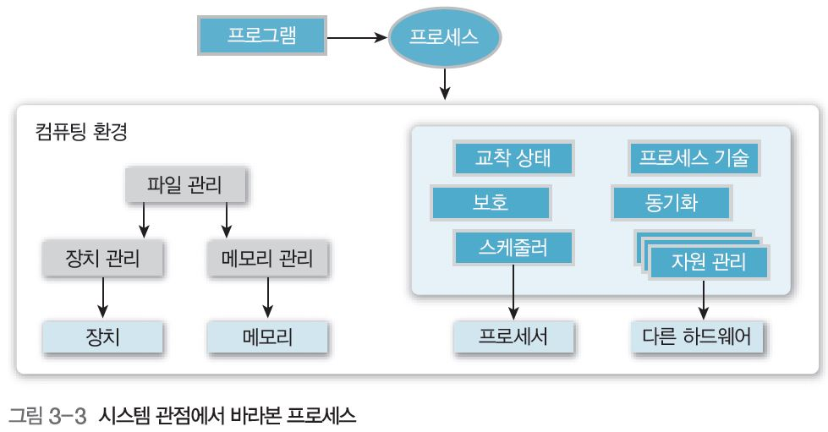
1. 프로세스의 개념
시스템 관점에서의 프로세스
·실행 순서 결정
· 디 스크에 저장된 프로그램에 프로세서 할당해 장치나 메모리
같은 파일 자원 참조
· 프로세스 지원, 협력하여 교착 상태, 보호, 동기화 등 정보 교 환

Slide 8
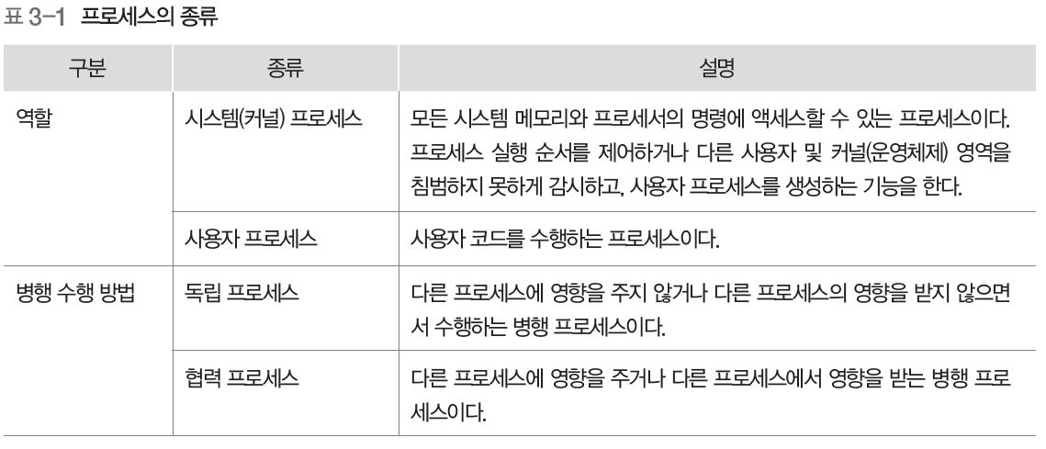
1. 프로세스의 개념
프로세스의 종류

Slide 9
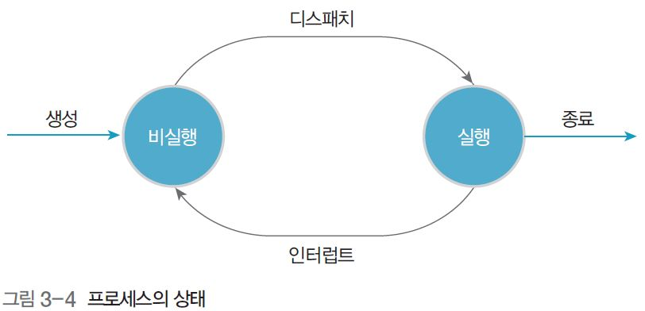
2. 프로세스의 상태 변화와 상태 정보
프로세스의 상태 변화

Slide 10
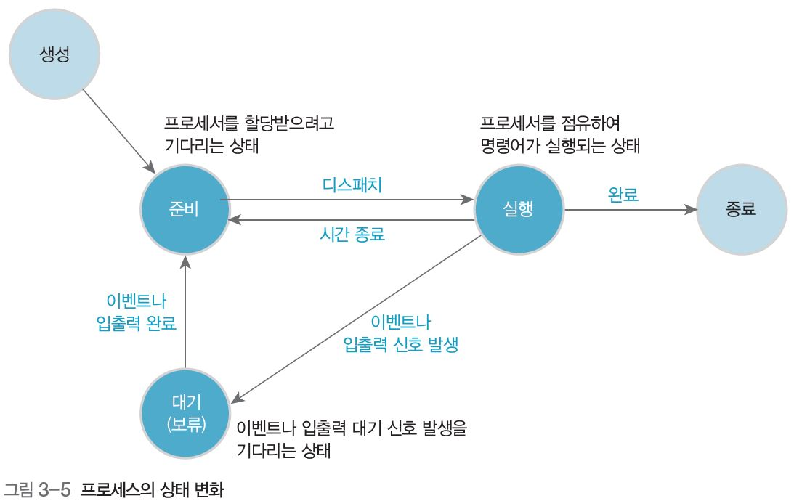
2. 프로세스의 상태 변화와 상태 정보
프로세스의 상태 변화는 운영체제가 프로세서 스케줄러 이용하여 관리
작업 스케줄러는 스풀러가 디스크에 저장한 작업 중 실행할 작업 선정하고 준비 리스트에
삽입하여 다중 프로그래밍의 정도 결정
프로세스 스케줄러는 선정한 작업의 상태를 변화시키며 프로세스의 생성에서 종료까지
과정 수행

Slide 11
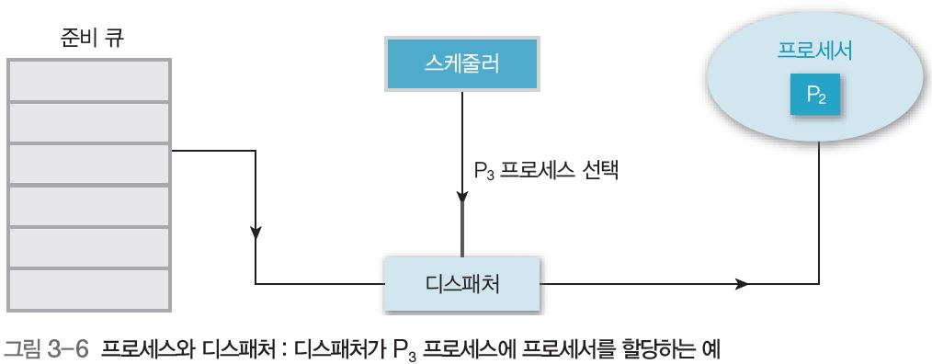
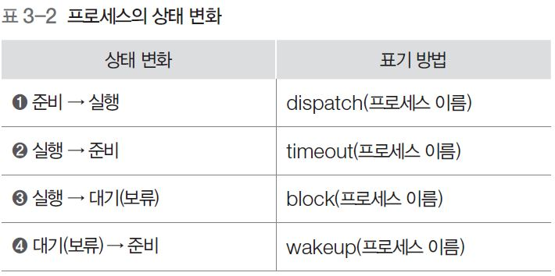
2. 프로세스의 상태 변화와 상태 정보
프로세스 스스로 하는 것은 대기뿐, 나 머지는 외부 조건으로 발생
큐 맨 앞에 있던 프로세스가 프로세서를 점유하는 것

Slide 12
2. 프로세스의 상태 변화와 상태 정보
프로세스 제어 블록^{PCB, Process Control Block}
운영체제가 프로세스 제어 시 필요한 프로세스 상태 정보 저장
특정 프로세스 정보 저장하는 데이터 블록이나 레코드(작업 제어 블록^{TCB, Task Control Block})
프로세스가 생성되면 메모리에 프로세스 제어 블록 생성, 프로세스가 실행 종료하면 해당
프로세스 제어 블록도 삭제

Slide 13
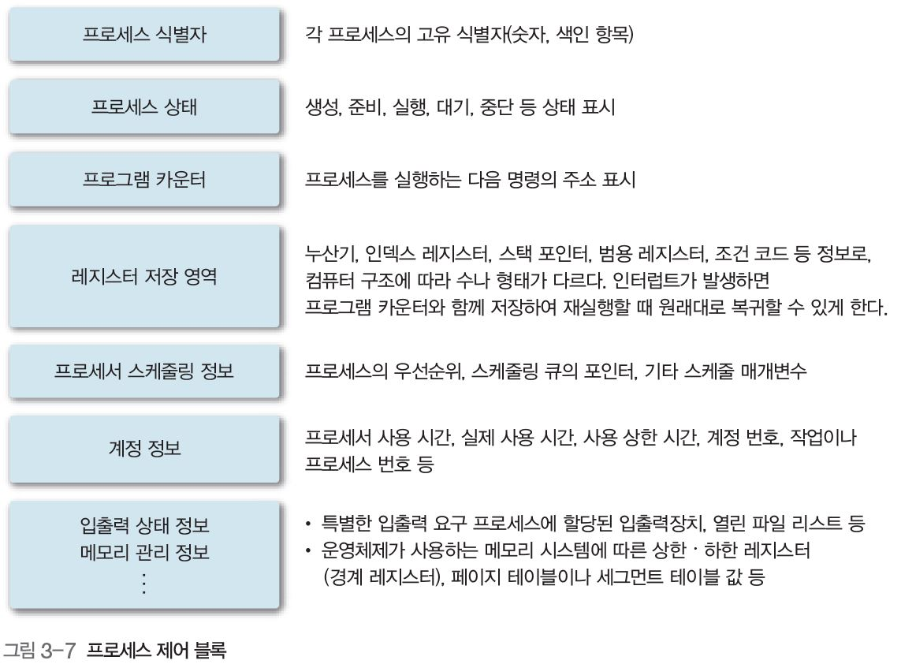
2. 프로세스의 상태 변화와 상태 정보

Slide 14
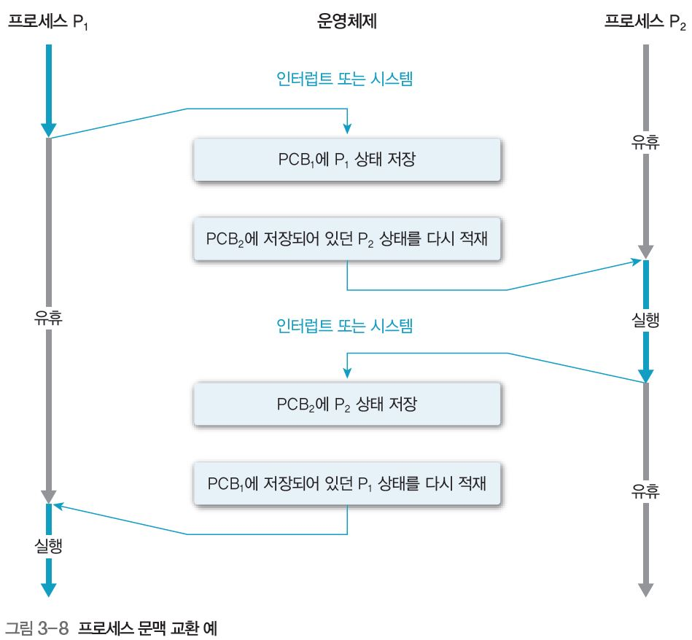
2. 프로세스의 상태 변화와 상태 정보
프로세스의 문맥 교환
실행 중인 프로세스의 제어를 다른 프로세스에 넘겨 실행 상태가 되도록 하는 것
프로세스 문맥 교환이 일어나면 프로세서의 레지스터에 있던 내용 저장

Slide 15
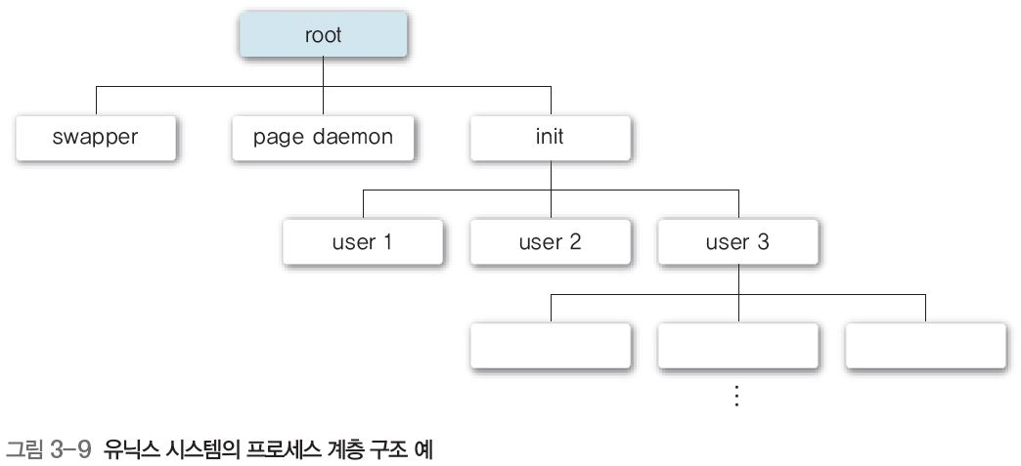
Section 02 프로세스의 관리(1. 프로세스의 구조)
프로세스의 구조
프로세스 실행 중 프로세스 생성 시스템 호출 이용 새로운 프로세스 생성
프로세스 생성 순서를 저장, 부모-자식 관계 유지하여 계층적 생성
생성하는 프로세스는 부모 프로세스^{parent process}, 생성되는 프로세스는 자식 프로세스^{child process} 또는 서브 프로세스^{subprocess}
부모 프로세스는 자식 프로세스를 생성 과정 반복하면서 계층 구조 형성

Slide 16
2. 프로세스의 생성
프로세스의 생성 시기
일괄처리 환경 : 작업이 도착할 때 프로세스 생성
대화형 환경 : 새로운 사용자가 로그온log-on할 때 프로세스 생성
프로세스 생성시 필요한 세부 작업 순서
❶ 새로운 프로세스에 프로세스 식별자 할당
❷ 프로세스의 모든 구성 요소를 포함할 수 있는 주소 공간과 프로세스 제어 블록 공간 할당
❸ 프로세스 제어 블록 초기화(프로세스 상태, 프로그램 카운터 등 초기화, 자원 요청, 프로
세스 제어 정보(우선순위) 등을 포함)
❹ 링크(해당 큐에 삽입)
프로세스가 새로운 프로세스 생성 시 다음 두 가지 실행 발생
부모 프로세스와 자식 프로세스 동시 실행
부모 프로세스는 자식 프로세스 모두 종료할 때까지 대기

Slide 17
3. 프로세스의 종료
프로세스의 종료
프로세스가 마지막 명령 실행, 종료하여 운영체제에 프로세스의 삭제 요청
일괄 처리 환경 : 작업 종료 의미의 신호로 인터럽트 발생 또는 시스템 호출로 중단 명령
대화형 환경 : 사용자가 로그오프^{log-off}하거나 터미널 닫음
abort 명령어로 프로세스 종료
부모 프로세스의 자식 프로세스 종료
보통 부모 프로세스 종료하면 운영체제가 자식 프로세스도 종료(연속 종료)
자식 프로세스가 할당된 자원을 초과하여 자원을 사용할 때
자식 프로세스에 할당한 작업이 더는 없을 때
exit 명령어 : 유닉스에서 프로세스 종료
wait 명령어 : 부모 프로세스가 자식 프로세스의 종료 기다림.
프로세스 종료 이유
정상 종료 : 프로세스가 운영체제의 서비스 호출
시간 초과 :
실패 : 파일 검색 실패, 입출력이 명시된 횟수 초과하여 실패할 때
산술 오류, 보호 오류, 데이터 오류 등, 메모리 부족, 액세스 위반 등

Slide 18
4. 프로세스의 제거
프로세스 제거
프로세스 파괴
사용하던 자원 시스템에 돌려주고, 해당 프로세스는 시스템 리스트나 테이블에서 사라져
프로세스 제어 블록 회수
프로그램은 여전히 디스크에 저장
자식 프로세스는 부모 프로세스를 제거하면 자동 제거

Slide 19
5. 프로세스의 중단과 재시작
프로세스의 중단
시스템의 유휴시간 문제를 프로세스 중단(일시정지) 상태를 이용 해결
운영체제는 새로운 프로세스를 생성하여 실행하거나 실행 중인 프로세스를 중단했다가
다시 실행 하여 사용 가능. 후자의 방법 이용하면 시스템 전체의 부하를 증가시키지 않고
프로세스에 서비스 제공
실행에서 대기가 아닌 중단 상태 추가하면 특정 이벤트의 발생을 기다리면서 대기 상태가
되어 해당 이벤트가 발생할 때 즉시 실행 상태로 바꿀 수 있는 이점
다중 프로그래밍에서 중단
프로세스 입출력 요구 외에 다른 원인으로 프로세스가 실행을 중단한 상태(자원 부족(대기) 상태)
단일 처리 시스템 : 해당 프로세스 스스로 중단
다중 처리 시스템 : 다른 프로세서가 실행 중인 프로세스 중단
중단된 프로세스는 다른 프로세서가 재시작하기 전에는 실행 불가
장시간 중단 시 해당 프로세스에 할당된 자원 반환, 자원의 성질에 따라 반환 자원 결정
메인 메모리 : 프로세서 중단 즉시 반환
보조 메모리 : 중단 시간 예측할 수 없거나 너무 길 때 반환
중단한 프로세스는 중단한 지점부터 다시 시작

Slide 20
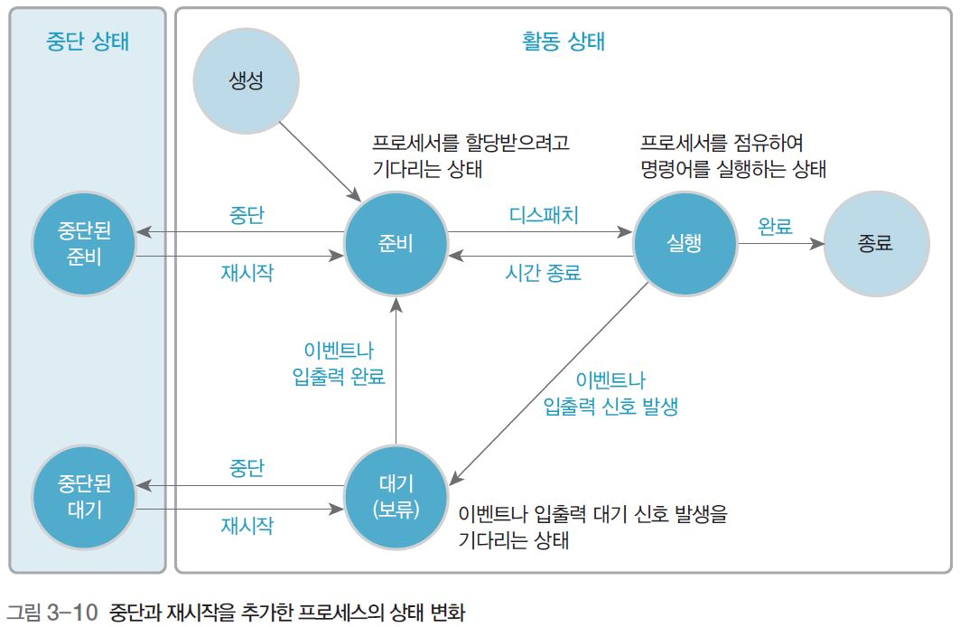
5. 프로세스의 중단과 재시작

Slide 21
6. 프로세스의 우선 순위
프로세스 스케쥴러
프로세스 제어 블록의 우선순위 이용하여 준비 리스트의 프로세스 처리
준비 리스트의 프로세스는 프로세서 중심 프로세스와 입출력 중심 프로세스로 구분
입출력 중심 프로세스는 속도가 느리면서 빠른 응답 요구하는 단말기 입출력 프로세스에
높은 우선순위 부여, 속도가 빠른 디스크 입출력 프로세스에는 낮은 우선순위 부여
우선순위가 낮은 프로세스에는 시간을 많이, 우선순 위가 높은 프로세스에는 적게 할당
입출력 중심 프로세스는 프로세서를 짧게 자주 사용하도록 하고, 프로세서 중심 프로세스
프로세서를 길게 사용하되 사용 횟수를 줄여 균형 유지

Slide 22
7. 프로세스의 문맥 교환
프로세스의 문맥 교환 발생
실행 중인 프로세스에 인터럽트가 발생하면 운영체제가 다른 프로세스를 실행 상태로 바꾸고
제어를 넘겨주어 프로세스 문맥 교환 발생
인터럽트 발생 : 현재 실행하는 프로세스와 별도로 외부에서 이벤트(예 : 입출력 동작의 종료) 발생시
인터럽트 유형에 따른 루틴 분기
입출력 인터럽트 : 입출력 동작이 발생 확인, 이벤트 기다리는 프로세스를 준비 상태로 바꾼 후 실행할 프로세스 결정
클록 인터럽트 : 실행 중인 프로세스 할당 시간 조사, 준비 상태로 바꾸고, 다른 프로세스를 실행 상태로 전환
인터럽트는 인터럽트 처리 루틴을 실행한 후 현재 실행 중인 프로세스를 재실행할 수 있으므로 인터럽트가 곧 프로 세스 문맥 교환으로 발전하지는 않음
대개 이전 프로세스의 상태 레지스터 내용 보관하고 다른 프로세스의 레지스터 적재하여 프로세스를 교환하는데, 이런 일련의 과정을 문맥 교환^{context switching}이라고 한다. 문맥 교환 에서는 오버헤드가 발생하는데, 이는 메모리 속도, 레지스터 수, 특수 명령어의 유무에 따라 다르다. 그리고 문맥 교환은 프로세스가 ‘준비 → 실행’ 상태로 바뀌거나 ‘실행 → 준비’ 또는 ‘실행 → 대기’ 상태로 바뀔 때 발생한다. 그 예는 [그림3 -11]과 같다.

Slide 23
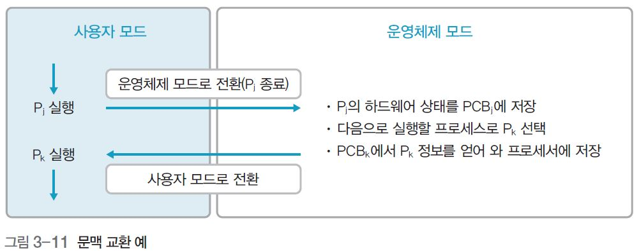
7. 프로세스의 문맥 교환
문맥 교환^{context switching}
이전 프로세스의 상태 레지스터 내용 보관하고 다른 프로세스의 레지스터 적재하여 프로세스를 교환하는 일련의 과정
오버헤드 발생, 이는 메모리 속도, 레지스터 수, 특수 명령어의 유무에 따라 다름
오버헤드는 시간 비용 소요되어 운영체제 설계 시 불필요한 문맥 교환 감소가 주요 목표
레지스터 문맥 교환, 작업 문맥 교환, 스레드 문맥 교환, 프로세스 문맥 교환 가능
PCB(프로세스 제어 블록) : 프로세서를 관리하려고 유지하는 데이터 블록 또는 레코드의 데이터 구조

Slide 24
Section 03 스레드의 개념과 상태 변화(1. 스레드의 개념)
스레드^{thread}의 개념
프로세스의 특성인 자원과 제어에서 제어만 분리한 실행 단위
프로세스 하나는 스레드 한 개 이상으로 나눌 수 있음
프로세스의 직접 실행 정보를 제외한 나머지 프로세스 관리 정보 공유
다른 프로시저 호출, 다른 실행 기록(별도 스택 필요)
관련 자원과 함께 메모리 공유 가능하므로 손상된 데이터나 스레드의 이상 동작 고려
경량 프로세스^{LWP, Light Weight Process} : 프로세스의 속성 중 일부가 들어 있는 것
중량 프로세스^{HWP, Heavy Weight Process} : 스레드 하나에 프로세스 하나인 전통적인 경우
같은 프로세스의 스레드들은 동일한 주소 공간 공유

Slide 25
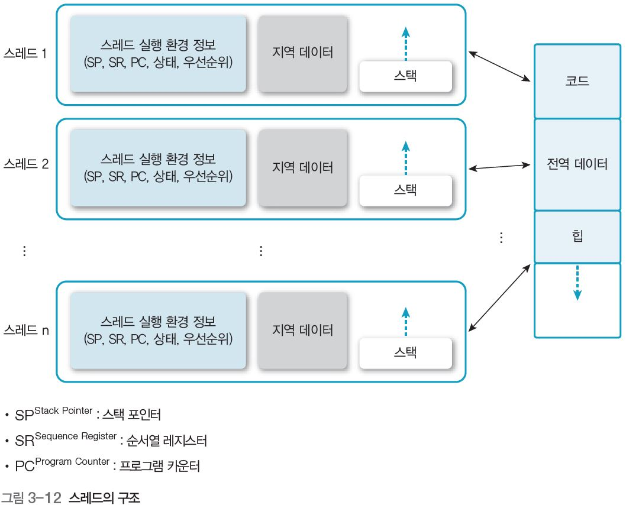
1. 스레드의 개념

Slide 26
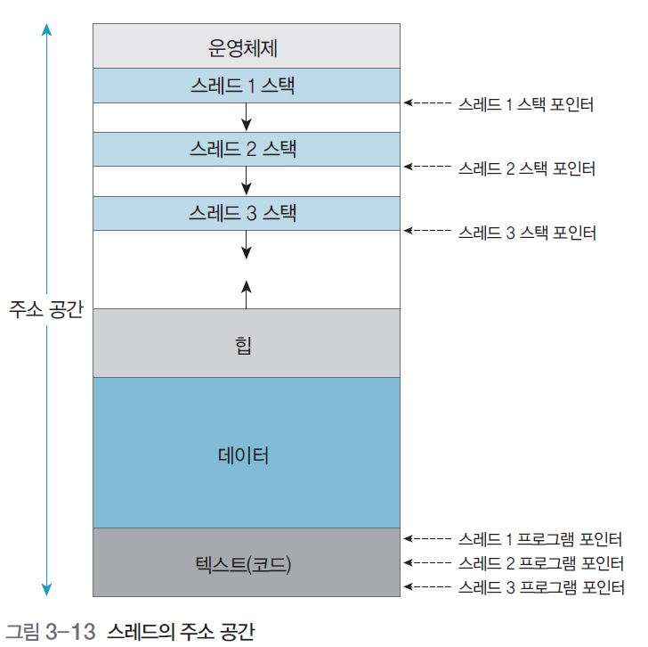
1. 스레드의 개념
같은 프로세스의 스레드들은 동일한 주소 공간 공유

Slide 27
1. 스레드의 개념
스레드 병렬 수행
프로세스 하나에 포함된 스레드들은 공동의 목적 달성을 위해 병렬 수행
프로세스가 하나인 서로 다른 프로세서에서 프로그램의 다른 부분 동시 실행
스레드 병렬 수행의 이점
사용자 응답성 증가
프로세스의 자원과 메모리 공유 가능
경제성 좋음
다중 처리(멀티 프로세싱)로 성능과 효율 향상

Slide 28
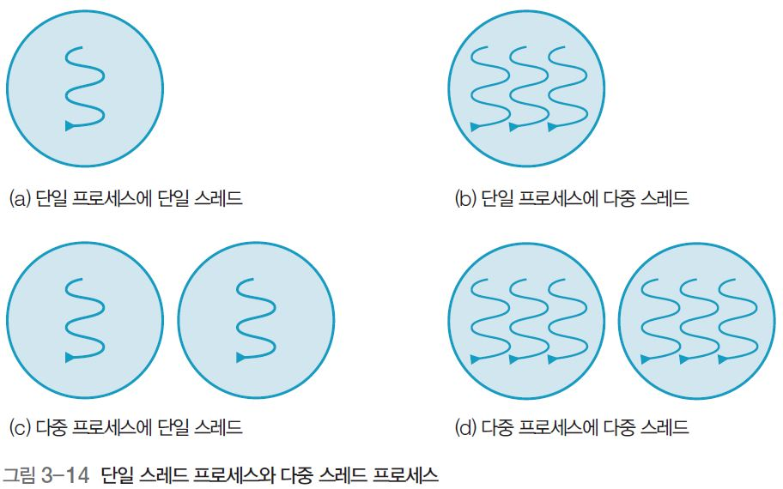
2. 단일 스레드와 다중(멀티) 스레드
스레드와 프로세스의 관계
단일 스레드 : 스레드 용어가 탄생하기 전이라 개념 불확(도스)
다중 스레드 : 프로그램 하나를 여러 실행 단위로 쪼개어 실행한다는 측면에서 다중 처리
(다중 프로세싱)와 의미 비슷

Slide 29
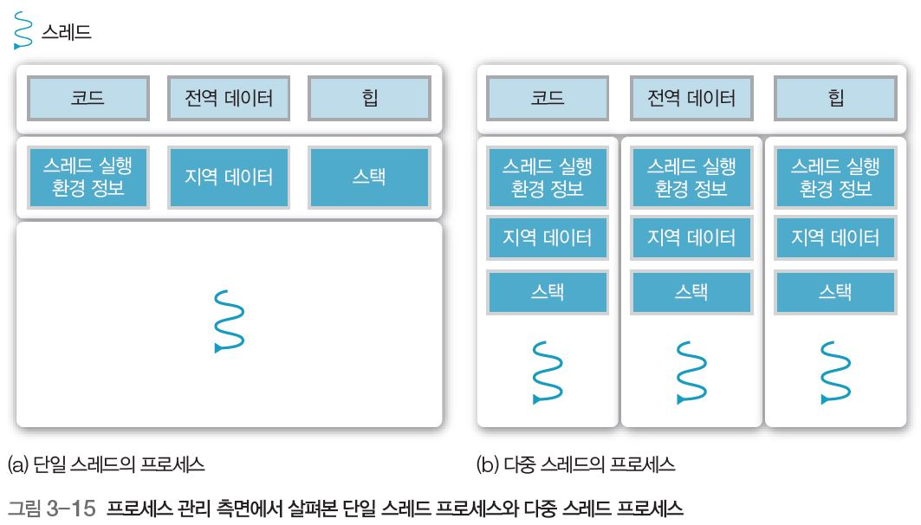
2. 단일 스레드와 다중(멀티) 스레드
프로세스 관리 측면에서 단일 스레드와 다중 스레드
스레드별로 실행 환경 정보가 따로 있지만 서로 많이 공유하므로, 프로세스보다 동일한 프로세스의 스레드에 프로세서를 할당하거나 스레드 간의 문맥 교환이 훨씬 경제적``

Slide 30
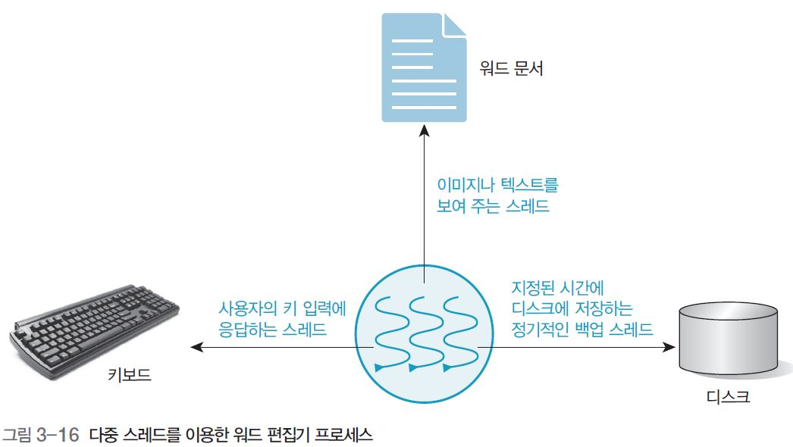
3. 스레드의 사용 예
스레드를 이용하여 프로그램의 비동기적 요소를 구현한 예

Slide 31
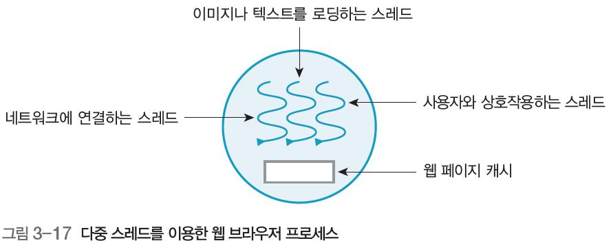
3. 스레드의 사용 예
다중 스레드 개념 적용 예

Slide 32
4. 스레드의 상태 변화
스레드의 상태 변화
프로세서 함께 사용, 항상 하나만 실행
한 프로세스에 있는 스레드는 순차적 실행, 해당 스레드의 정보 저장레지스터, 스택)
프로세스 생성하면 해당 프로세스의 스레드도 함께 생성. 단, 스레드 생성에서는 운영체제
가 부모 프로세스와 공유할 자원 초기화 필요 없음
프로세스의 생성과 종료보다는 오버헤드 훨씬 적음
스레드 한 개가 대기 상태로 변환 시 전체 프로세스 대기 상태로 변환 않음
실행 상태의 스레드가 대기 상태가 되면 다른 스레드 실행 가능(서로 독립적이지는 않음)
프로세스 하나에 있는 전체 스레드는 프로세스의 모든 주소에 접근 가능하여 스레드 한
개가 다른 스레드의 스택 읽기나 덮어 쓰기 가능
프로세서는 여러 사용자가 생성하여 서로 경쟁적으로 자원 요구하고 서로 다른 관계를 유
지해야 하지만, 스레드는 사용자 한 명이 여러 스레드로 개인 프로세스 하나 소유

Slide 33
5. 스레드의 제어 블록
스레드 제어 블록^{TCB, Thread Control Block}
정보 저장
프로세스 제어 블록은 스레드 제어 블록의 리스트
스레드 간에 보호 하지 않음
T CB의 내용
실행 상태 : 프로세서 레지스터, 프로그램 카운터, 스택 포인터
스케줄링 정보 : 상태(실행, 준비, 대기), 우선순위, 프로세서 시간
계정 정보
스케줄링 큐용 다양한 포인터
프로세스 제어 블록PCB을 포함하는 포인터

Slide 34
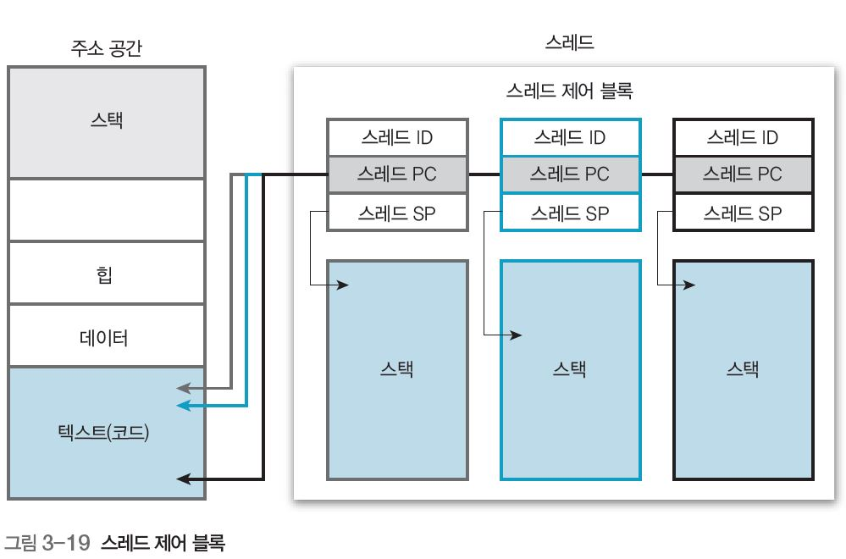
5. 스레드의 제어 블록

Slide 35
Section 04 스레드의 구현
스레드의 운영체제에 따른 구현
사용자 수준 스레드^{user-level thread} : 다대일(n:1) 매핑
스레드 라이브러리를 이용하여 작동
커널 수준 스레드^{kernel-level thread} : 일대일(1:1) 매핑
커널(운영체제)에서 지원
혼합형 스레드^{multiplexed thread} : 다대다(n:m) 매핑
사용자 수준 스레드와 커널 수준 스레드를 혼합한 형태

Slide 36
1. 사용자 수준 스레드
사용자 수준 스레드의 개념
사용자 영역의 스레드 라이브러리로 구현
스레드 라이브러리 : 스레드의 생성과 종료, 스레드 간의 메시지 전달, 스레드의 스케줄링과 문맥 등 정보 보관(POSIX 표준안의 스레드 확장판인 Pthread, Win32 스레드, 자바 스레드 API 등 주로 사용)
스레드와 관련된 모든 행위를 사용자 영역에서 함
스레드 교환에 커널이 개입하지 않아 커널에서 사용자 영역으로 전환 불필요
커널은 스레드가 아닌 프로세스를 한 단위로 인식, 프로세서 할당(프로세스 테이블 유지)

Slide 37
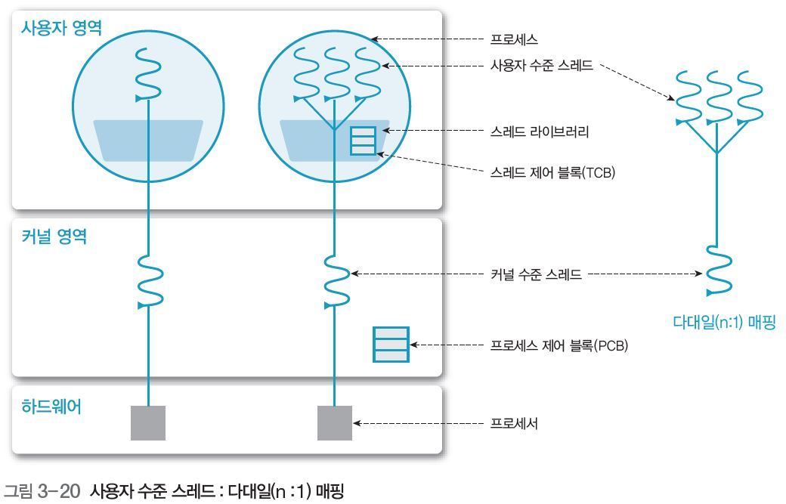
1. 사용자 수준 스레드

Slide 38
1. 사용자 수준 스레드
사용자 수준 스레드의 장점
이식성 높음 : 커널에 독립적 스케줄링을 할 수 있어 모든 운영체제에 적용
오버헤드 적음 : 스케줄링, 동기화 위해 커널 호출 않으므로 커널 영역 전환 오버헤드 감소
유연한 스케줄링 가능 : 커널이 아닌 스레드 라이브러리에서 스레드 스케줄링 제어하므로
응용 프로그램에 맞게 스케줄링 가능
사용자 수준 스레드의 단점
시스템의 동시성 지원하지 않음 : 스레드가 아닌 프로세스 단위로 프로세서 할당하여 다중
처리 환경을 갖춰도 스레드 단위로 다중 처리 불가능
동일한 프로세스의 스레드 한 개 가 대기 상태가 되면
이 중 어떤 스레드도 실행 불가
확장 제약이 따름 : 커널이 한 프로세스에 속한 여러 스레드에 프로세서를 동시에 할당 할
수 없어 다중 처리 시스템에서 규모 확장 곤란
스레드 간 보호 불가능 : 스레드 간 보호에 커널의 보호 방법 사용 불가
스레드 라이브러리에서 스레드 간 보호를 제공해야
프로세스 수준에서 보호 가능

Slide 39
2. 커널 수준 스레드
커널 수준 스레드의 개념
사용자 수준 스레드의 한계 극복 방법으로, 커널이 스레드와 관련된 모든 작업 관리
한 프로세스에서 다수의 스레드가 프로세서 할당받아 병행 수행, 스레드 한 개가 대기
상태가 되면 동일한 프로세스에 속한 다 른 스레드로 교환 가능. 이때도 커널 개입하므로
사용자 영역에서 커널 영역으로 전환 필요
커널이 직접 스케줄링하고 실행하기에 사용자 수준 스레드의 커널 지원 부족 문제 해결
커널이 전체 프로세스와 스레드 정보를 유지하여 오버헤드가 커짐
커널이 각 스레드 개별적으로 관리하여 동일한 프로세스의 스레드 병행 수행
동일한 프로세스에 있는 스레드 중 한 개가 대기 상태가 되도 다른 스레드 실행 가능
스케쥴링과 동기화를 하려면 더 많은 자원 필요
윈도우 NT·XP·2000, 리눅스, 솔라리스 9 이상 버전의 운영체제가 대표적

Slide 40
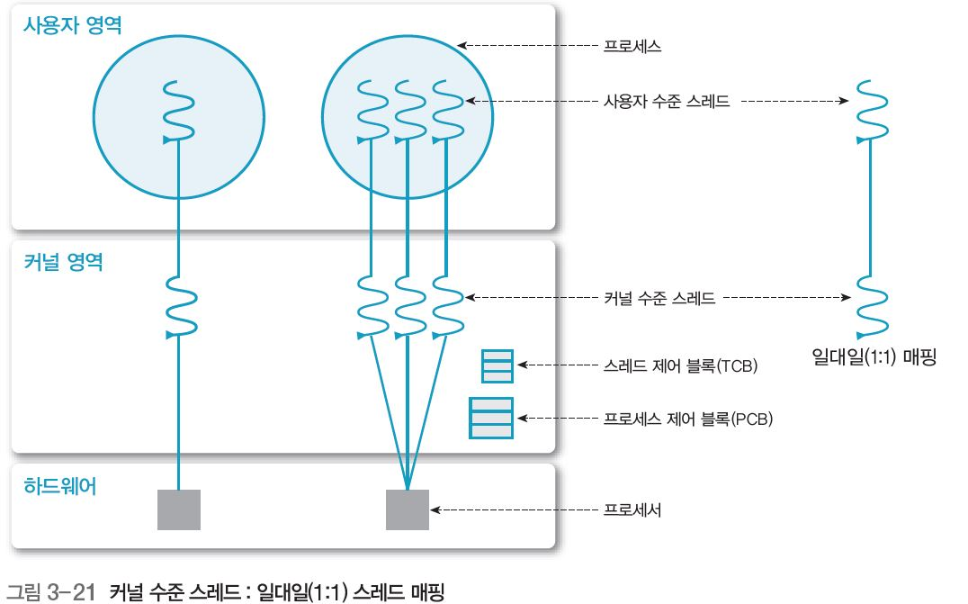
2. 커널 수준 스레드

Slide 41
3. 혼합형 스레드
혼합형 스레드의 개념
사용자 수준 스레드와 커널 수준 스레드 혼합한 구조
시스템 호출을 할 때 다른 스레드를 중단하는 다대일(n:1) 매핑의 사용자 수준 스레드와
스레드 수를 제한하는 일대일(1:1) 매핑의 커널 수준 스레드 문제 극복 방법
스레드 라이브러리가 최적의 성능 지원하도록 커널이 경량 프로세스 수 동적으로 조절, 사
용자 수준 스레드와 커널 수준 스레드가 다대다(n:m)로 매핑
커널 영역에서 병렬 처리 정도를 매핑이 결정할 수 있어 병행 실행이 의미가 없을 때 다대
일(n:1) 매핑도 사용 가능
스레드 풀링 이용 일대일(1:1) 매핑으로 오버헤드 감소 가능
스레드 풀링^{thread pooling} : 시스템이 관리하는 스레드의 풀^{pool}을 응용 프로그램에 제공, 스레드를 효율
적으로 사용할 수 있게 하는 방법
미리 생성한 스레드의 재사용으로 스레드 생성하는 시간 줄여 시스템의 부담 경감.
동시 생성 가능한 스레드 수 제한하여 시스템의 자원 소비 감소, 응용 프로그램의 전체 성능 일정 수준 유지
솔라리스 9 이전 버전과 ThreadFiber 패키지가 있는 윈도우 NT·2000 가 대표적

Slide 42
3. 혼합형 스레드
스레드의 특징
중량 프로세스와 특징이 동일하면서도 매우 효율적
다중 스레드 시스템인 매크는 커널이 여러 개의 요청에 동시에 서비스하도록 할 수 있음
다중 프로세스에서는 각 프로세스를 다른 프로세스와 독립적 실행, 각각 프로그램 카운터,
스택, 레지스터, 주소 공간 보유. 그러므로 프로세서가 하나인 시스템에서는 파일 서버가
디스크 입출력을 기다리는 동안 대기 상태가 될 수 있음. 동일한 주소 공간에서 서버 하나
가 대기 상태에 있는 동안 독립적인 다른 서버를 만들 수 없기 때문. 그러나 스레드가
여러 개인 프로세스 하나는 서버 스레드 한 개가 대기 상태일 동안 동일 프로세스의 다른 스레드 실행 가능(작업량 증가하고 시스템 전체의 성능 향상)

